Slide 1
PlantPulse
ما الجديد · نوفمبر 2026
ألوان واضحة، مستهدف لكل مؤشر، خرائط تحكم بقواعد نيلسون، لوحة معلومات يختارها كل شخص، وتحليل السبب الجذري
إدارة الصيانة للمصانع · تحديث 12 نوفمبر 2026
1
PlantPulse · ما الجديد · نوفمبر 2026
Notes:
تحديث للعرض التقديمي «وحدات PlantPulse وفوائدها»: ما الذي تغيّر منذ آخر جلسة. كل ما يُعرض يعمل الآن على الخادم (app.plantpulse-cmms.com).

Slide 2
نظرة عامة
ما الجديد
النتيجة مقابل المستهدف
مستهدفات المؤشرات
تخصيص لوحة المعلومات
مفتاح ألوان واحد
مربعات المؤشرات: النتيجة، المستهدف، تحقق / قريب / لم يتحقق
مستهدف لأي مؤشر، للمصنع أو لقسم
كل شخص يختار الأقسام والعدادات والمؤشرات؛ نفس الشكل على الجوال والكمبيوتر
أحمر إجراء فوري · برتقالي انتباه · أخضر لا شيء معلّق · رمادي معلومة
التحليل والبحث والعرض
مؤشرات الشركة
مستويات إنذار واضحة
قواعد نيلسون
تحليل السبب الجذري، بحث واحد، PowerPoint لكل فترة
إضافة مؤشر وإدخال الشهور في التطبيق بدون Excel
«حد الإنذار» / «حد التحذير» بدل «حرج»؛ العدادات تطابق القوائم
8 قواعد مع السبب المحتمل للقراءات والمؤشرات
2
PlantPulse · ما الجديد · نوفمبر 2026
Notes:
ثمانية تغييرات. الشرائح التالية تعرض كل واحد مع الشاشة والفائدة.

Slide 3
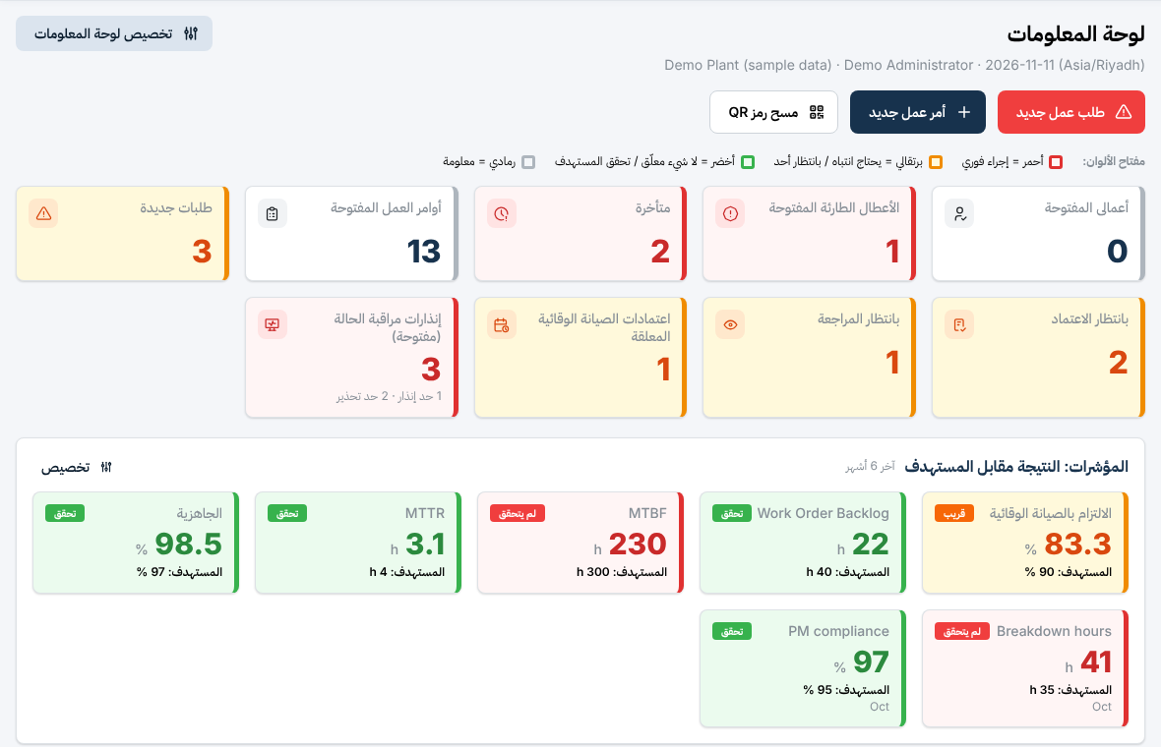
لوحة المعلومات
مفتاح ألوان واحد للوحة كلها
إجراء فوري
أحمر
طوارئ، أعمال متأخرة، حد الإنذار، مستهدف لم يتحقق
يحتاج انتباه / بانتظار أحد
برتقالي
طلبات جديدة، اعتمادات، حد التحذير، قريب من المستهدف
كله تمام / تحقق المستهدف
أخضر
عداد على صفر، مستهدف متحقق، قراءة طبيعية
معلومة
رمادي
أعمالي المفتوحة، أوامر العمل المفتوحة، مؤشر بلا مستهدف
3
PlantPulse · ما الجديد · نوفمبر 2026
Notes:
سابقًا كان لكل عداد لون ثابت حسب نوعه حتى لو كان صفرًا. الآن اللون له معنى واحد في كل مكان، والمفتاح ظاهر على اللوحة. العداد الصفري يصبح أخضر مع علامة ✓. عداد مراقبة الحالة يعدّ كل الإنذارات المفتوحة فيطابق القائمة التي يفتحها، والسطر تحته يقسمها إلى حد إنذار وحد تحذير.

Slide 4
لوحة المعلومات
كل شخص يختار لوحته
المدير
1. اضغط تخصيص لوحة المعلومات (أعلى اللوحة)
2. اختر الأقسام: الإجراءات السريعة، العدادات، يحتاج انتباه، أوامر العمل أسبوعيًا، المؤشرات مقابل المستهدف، مراقبة الحالة
3. أزل العدادات التي لا تحتاجها
4. اختر المؤشرات المحسوبة ومؤشرات الشركة التي تظهر كمربعات
5. احفظ – نفس الشكل على الجوال والكمبيوتر
المؤشرات مقابل المستهدف، الإنذارات، الاعتمادات
الفني
أعمالي، الطوارئ، البلاغ السريع والمسح
الاعتمادية
إشارات وإنذارات مراقبة الحالة أولًا
4
PlantPulse · ما الجديد · نوفمبر 2026
Notes:
زر تخصيص لوحة المعلومات أعلى اللوحة. يمكن إظهار أو إخفاء الأقسام والعدادات والمؤشرات المحسوبة ومؤشرات الشركة. الاختيار يُحفظ على الخادم للشخص والمصنع، فيظهر نفسه على الجوال والكمبيوتر. استعادة الافتراضي يعيد الشكل الأصلي.

Slide 5
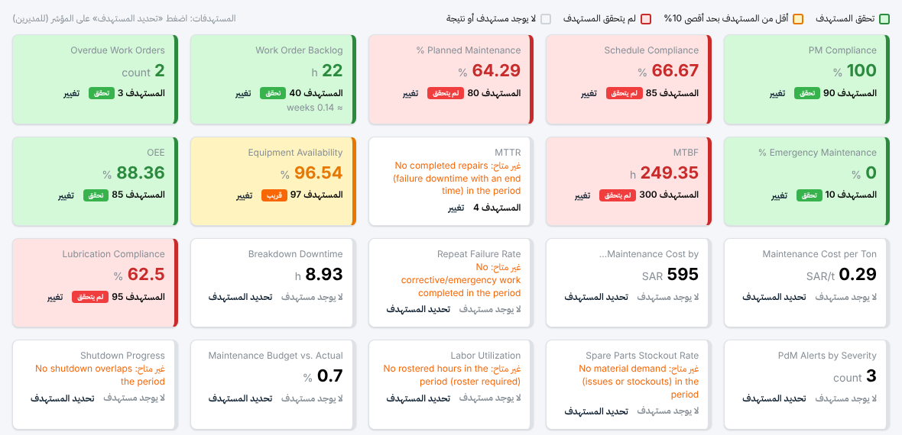
المؤشرات
النتيجة مقابل المستهدف لكل مؤشر
تحقق
النتيجة تساوي المستهدف أو أفضل
قريب
لم يتحقق بفارق 10% أو أقل
لم يتحقق
بعيد عن المستهدف أكثر من 10%
5
PlantPulse · ما الجديد · نوفمبر 2026
Notes:
أي مؤشر محسوب يمكن أن يكون له مستهدف: اضغط تحديد المستهدف على بطاقة المؤشر. الاتجاه مضبوط مسبقًا (الأعلى أفضل للالتزام بالوقائية وMTBF والجاهزية؛ الأقل أفضل لـ MTTR والمتراكم والتكلفة). اختر قسمًا أعلى الصفحة لتحديد مستهدف القسم؛ وإلا يُطبق على المصنع كله. «قريب» يعني لم يتحقق بفارق 10% أو أقل. نفس المستهدفات تظهر في لوحة المعلومات والعرض التقديمي للإدارة.

Slide 6
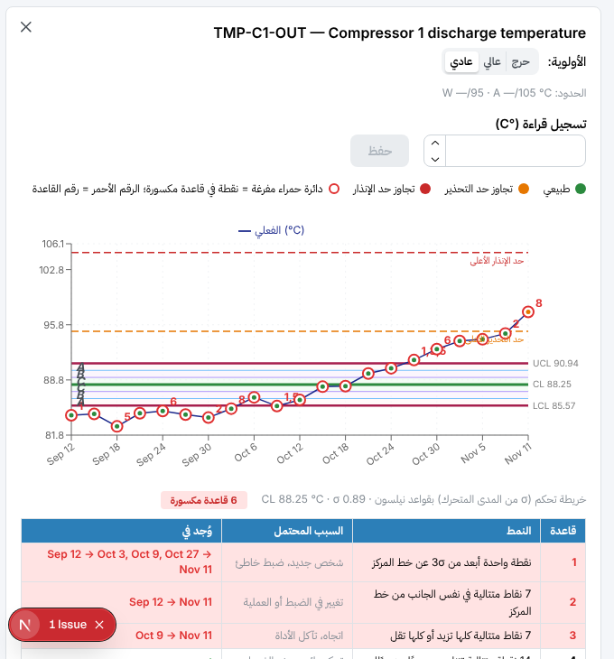
خرائط التحكم
قواعد نيلسون: اكتشف التغيير مبكرًا
القاعدة | النمط | السبب المحتمل
1 | نقطة أبعد من 3σ عن خط المركز | شخص جديد، ضبط خاطئ
2 | 7 متتالية في نفس الجانب | تغيير في الضبط أو العملية
3 | 7 متتالية كلها تزيد أو تقل | اتجاه، تآكل الأداة
4 | 14 متتالية تتناوب صعودًا وهبوطًا | تحكم زائد، عبث بالضبط
5 | 2 من 3 أبعد من 2σ (نفس الجانب) | شخص جديد، ضبط خاطئ
6 | 4 من 5 أبعد من 1σ (نفس الجانب) | انحراف بسيط
7 | 14 متتالية داخل 1σ | تغيير في العملية
8 | 8 متتالية أبعد من 1σ (أي جانب) | تغيير في العملية
6
PlantPulse · ما الجديد · نوفمبر 2026
Notes:
كل نقطة قياس وكل مؤشر لهما الآن خريطة تحكم مثل ورقة خرائط التحكم في المصنع: CL المتوسط، UCL وLCL عند 3 سيجما، والمناطق A وB وC. الدائرة الحمراء المفرغة نقطة داخل قاعدة مكسورة، والرقم الأحمر هو رقم القاعدة. الجدول يعرض النمط والسبب المحتمل ومكان ظهوره. في قائمة النقاط عمود نيلسون يعرض القواعد المكسورة الآن، ولوحة المعلومات تعرض هذه النقاط.

Slide 7
مراقبة الحالة
مستويات الإنذار بكلمات واضحة
طبيعي
حد التحذير
حد الإنذار
داخل الحدود. قواعد نيلسون ما زالت تنبه للاتجاهات.
القراءة تعدّت حد التحذير: متابعة وتخطيط العمل.
القراءة تعدّت حد الإنذار المحدد للنقطة: إجراء قريب. لا يعني توقف المصنع.
• عداد لوحة المعلومات = القائمة التي يفتحها (مثال: 3 = 1 حد إنذار + 2 حد تحذير)
• تبويب التنبيهات: كل المفتوحة / تجاوز حد الإنذار / تجاوز حد التحذير
• قائمة النقاط: عمودا المستوى ونيلسون؛ والخريطة تعرض خطَّي حد التحذير والإنذار
7
PlantPulse · ما الجديد · نوفمبر 2026
Notes:
الإدارة فهمت «تنبيهات حرجة» كطوارئ في المصنع، والعداد كان يعرض الحرج فقط والقائمة تعرض كل الإنذارات. الآن: المستوى يقول حد الإنذار (أحمر) أو حد التحذير (برتقالي)؛ العداد يعدّ كل الإنذارات المفتوحة مع التقسيم تحته؛ تبويب التنبيهات يصفّي حسب المستوى؛ وعداد لوحة المعلومات يغطي فقط الأقسام المسموح للشخص رؤيتها مثل القائمة.

Slide 8
المؤشرات والاعتمادية
مؤشرات الشركة وتحليل السبب الجذري
1. بانتظار القرار
مؤشرات الشركة
• إضافة مؤشر: الاسم، القسم، الوحدة، الأفضل أعلى / أقل
• إدخال شهر: الفعلي والمستهدف، مناسب للجوال
• شهور ملونة، ومتوسط السنة
• خريطة تحكم مع خط المستهدف
• ربط بمؤشر محسوب لعرض مستهدفه
2. التحليل (لماذا × 5، عظم السمكة)
3. الاعتماد
4. خطة العمل
5. التحقق من الفعالية
8
PlantPulse · ما الجديد · نوفمبر 2026
Notes:
مؤشرات الشركة: إضافة مؤشر وإدخال شهر بدون Excel (Excel ما زال يعمل). كل شهر ملون، واسم المؤشر يفتح خريطة التحكم. تحليل السبب الجذري: الأعطال الكبيرة تُقترح تلقائيًا حسب القواعد؛ المدير يبدأ التحليل؛ الفريق يستخدم لماذا × 5 وعظم السمكة؛ الإجراءات تُتابع، والتحقق من الفعالية يعيد فتح التحليل إذا عاد العطل.

Slide 9
الاستخدام اليومي
بحث في كل مكان، وتقرير بضغطة واحدة
العرض التقديمي للإدارة
البحث في كل مكان
• الفترة والقسم ← PowerPoint بضغطة واحدة
• بطاقة المؤشرات: هذه الفترة، السابقة، المستهدف، الحالة
• الاتجاهات، أكثر المعدات أعطالًا، التكلفة مقابل الميزانية، التحليلات الجذرية
• مراقبة الحالة: مستويات الإنذار، إشارات نيلسون
• رسوم حقيقية – عدّلها قبل الاجتماع
• العدسة في الشريط العلوي، أو Ctrl+K
• الكلمات بأي ترتيب: «crusher motor»
• يجد الأعمال برمز معداتها أو اسمها
• يعامل اختلافات الإملاء العربية (أ/إ/ا، ة/ه، ى/ي) كحرف واحد
9
PlantPulse · ما الجديد · نوفمبر 2026
Notes:
البحث: العدسة أو Ctrl+K، يجد المعدات وأوامر العمل والطلبات والقطع والخطط والنقاط وتحليلات السبب الجذري والتوقفات. العرض التقديمي للإدارة: ضغطة واحدة في صفحة المؤشرات تنشئ PowerPoint قابلًا للتعديل بالعربية أو الإنجليزية أو البنغالية؛ بطاقة المؤشرات تعرض الآن المستهدف ومحقق / قريب / غير محقق، وشريحة مراقبة الحالة تعرض مستويات الإنذار والنقاط التي تكسر قاعدة نيلسون.

Slide 10
الخطوات التالية
للحصول على الفائدة كاملة
• المدير يحدد مستهدفات المؤشرات الرئيسية (الالتزام بالوقائية، MTBF، MTTR، الجاهزية، المتراكم)
• كل شخص يخصص لوحة المعلومات لعمله
• التدريب بالكتيّب: الجلسات أ–و، التمارين والاختبار
• مهندس الاعتمادية يراجع النقاط ذات إشارات نيلسون كل أسبوع
• استخدام العرض التقديمي للإدارة في الاجتماع الشهري
• PlantPulse على Google Play بعد الاختبار المغلق (حوالي 22 نوفمبر)
10
PlantPulse · ما الجديد · نوفمبر 2026
Notes:
المستهدفات هي الشيء الوحيد الذي لا يعرفه النظام وحده: يحددها المدير مرة واحدة. ثم درّب كل فئة بالكتيّب (الجلسات أ إلى و). Google Play: الاختبار المغلق ينتهي حوالي 22 نوفمبر، ثم يُقدَّم طلب النشر.

